Slide 1
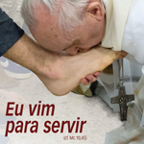

Segunda Parte

Slide 2

A relação Igreja – sociedade à luz da palavra de Deus
Deus é um criador amoroso
O povo de Israel, chamado a ser sinal para todos
Deus faz aliança com o seu povo
Maná
Ano Sabático
Ano Jubilar
“Ai dos pastores de Israel que apascentam a si mesmos! Não são os pastores que devem apascentar as ovelhas” (Ez,34,2)

Slide 3

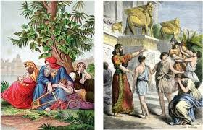
O exílio e a relação de Israel com as nações gentias
O exílio provocou profunda crise no povo Israel
Os profetas falaram com clareza que não basta orar, oferecer sacrifício
Jesus e a organização social de seu tempo
Deus se faz humano em Jesus Cristo
Jesus realizou sua missão em meio aos problemas e injustiças da sociedade de seu tempo.
Ele demostrou amor e cuidado pelos pequenos e marginalizados.
Mulheres e criança
Prostitutas
Doentes
Prostitutas
Endemoninhados

Slide 4

Autoridades religiosas foram censuradas por Jesus
“Amarram fardos pesados e insuportáveis e os põem nos ombros dos outros” (Mt 23,4)
Jesus e a lógica do serviço
“Vinde a mim todos que estais cansados sob o peso do vosso fardo e eu vos darei descanso”
“Eu vos louvo, ó Pai, Senhor do céu e da terra, porque ocultaste estas coisas aos sábios e entendidos e as revelastes aos pequenos”
Usou sua autoridade para servir
Ele entendia a vida o poder na perspectiva do amor.
Ultima ceia

Slide 5

A Igreja nascente a serviço de uma sociedade reconciliada.
Paulo um missionário evangelizador
Paulo um missionário eminentemente urbano
A relação Igreja – sociedade à luz do magistério da Igreja
O significado da relação da Igreja com a sociedade vem explicitado no inicio da Constituição Apostólica Gaudium et Spes:
A missão da Igreja Católica é colocar à disposição do gênero humano as forças salvadoras que ela recebe de Cristo.
Os cristãos são anunciadores e agentes de uma ordem social
O indivíduo humano possui uma natureza social
A Igreja, “perita em humanidade”
As relações da Igreja com a sociedade humana em geral são inerentes à sua própria natureza

Slide 6
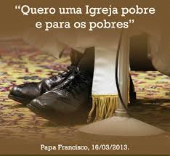
O anúncio do Evangelho:
A missão da Igreja é de cunho religioso, e não propriamente político, econômico e social
A expressão “sinais dos tempos”
Opção pelo ser humano e preferencialmente pelos pobres
Cada homem, cada mulher é amado e amada por Jesus até o fim

Slide 7
A missão eclesial exige uma conversão pastoral
Passar de uma pastoral de conservação a uma pastoral decididamente missionária.
A finalidade da Igreja é de ordem religiosa.
Conversão Eclesial
A pessoa humana vive na sociedade. A sociedade não lhe é algo acessório, mas uma exigências da sua natureza.

Slide 8
A família: primeira escola das virtudes sociais
O bem comum e o desenvolvimento da sociedade
A comunidade política e o serviço ao bem comum
Participação na promoção da Justiça social
A relação entre Igreja e Estado
A reforma do Estado com participação democrática
Portal Kairós

